Slide 1
METODOLOGIJA RAZISKOVALNEGA DELA –
priporočila za oblikovanje naloge
Nataša Marčič, prof. geografije

Slide 2
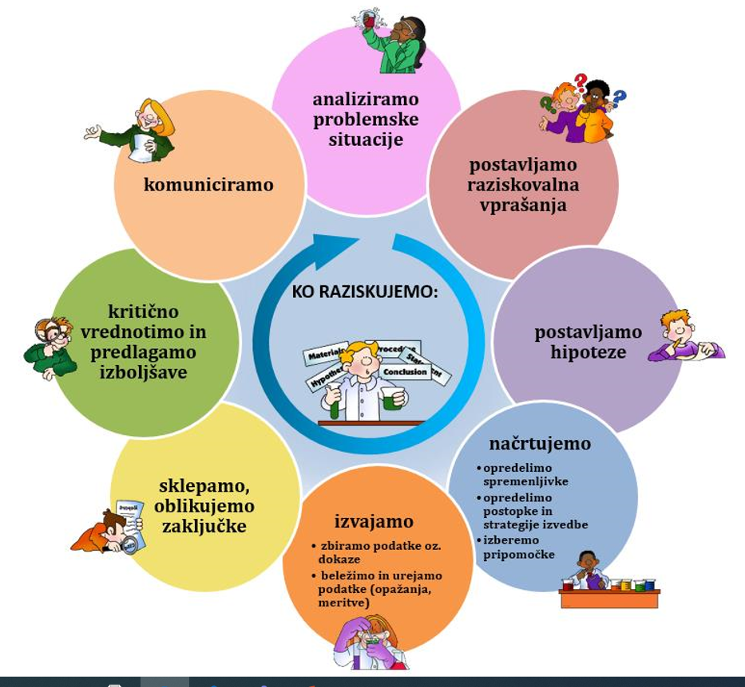
Vir: https://www.zrss.si/pdf/VescineZnanstvenegaRaziskovanja.pdf, dostop 7. 1. 2021.

Slide 3
RAZISKOVALNI KORAKI
Izbor teme
Opredelitev problema
Pregled literature
Postavitev hipotez in ciljev
Izbor
metod
Zbiranje podatkov (terensko delo!)
Analiziranje podatkov
Rezultati in predlogi
Zaključki

Slide 4
ŠIFRIRANA VERZIJA –
brez imena šole, avtorja in mentorja!
NAS
LOVN
A
S
TRAN
Ime in sedež šole, logo
Naslov naloge
Avtor, letnik
Mentor, naziv
npr. SONČEN DAN
Mestna občina Celje, Mladi za Celje, Celje, leto izdelave

Slide 5
PONOVLJENA PLATNICA
2.
S
TRAN
Ime in sedež šole
Naslov raziskovalne naloge
Področje:
Avtor, letnik Mentor, naziv
Mestna občina Celje,
Mladi za Celje, leto izdelave

Slide 6
VELIKOST IN STIL PISAVE, PRESLEDKI, PORAVNAVA
Za naslove uporabite sloge NASLOV 1, 2, 3 …
Velikost črk ostalega besedila 12 pt
Times New Roman/Arial/Calibri
Priporočen razmik med vrsticami 1,2
Obojestranska poravnava
Word – pomoč in učenje:
https://support.microsoft.com/sl-si/word

Slide 7
KAZALO (vsebine, tabel, grafov, slik)
POVZETEK, v katerem naj bo podan kratek pregled ali izvleček dela in naj ne presega 200 besed, priporočamo tudi navedbo ključnih besed in prevod v angleški jezik
ZAHVALA
UVOD, v katerem opredelimo cilje naloge, hipoteze, metode dela
TEORETIČNI DEL, v katerem so predstavljene dosedanje raziskave in navedene najpomembnejše reference
- VSEBINSKI DEL, eksperimentalni/empirični del, strukturiran v skladu s standardi na posameznem
raziskovalnem področju
ZAKLJUČEK, v katerem naj bodo podane avtorjeve ugotovitve in možnost nadaljnjih raziskav
SEZNAM LITERATURE in zaporedno označene reference med besedilom raziskovalne naloge
PRILOGE, v kolikor so smiselne
IZJAVA
VIR: https://www.zotks.si/raziskovalci/razpis, 2http://www2.arnes.si/~ljzotks2/gzm/dokumenti/napotki.html020, dostop 15. 10. 2020.

Slide 8
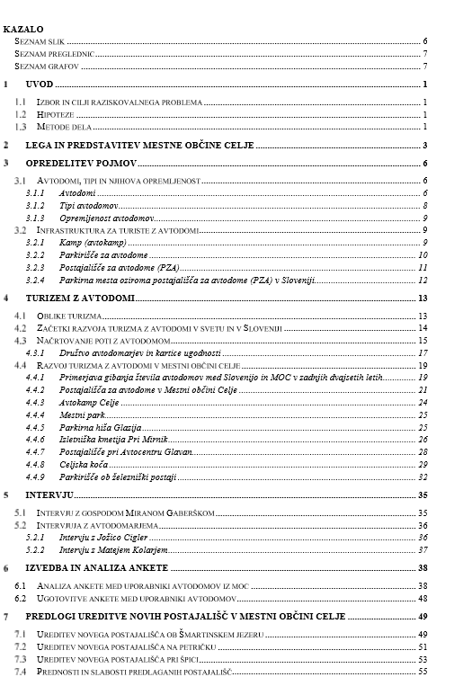
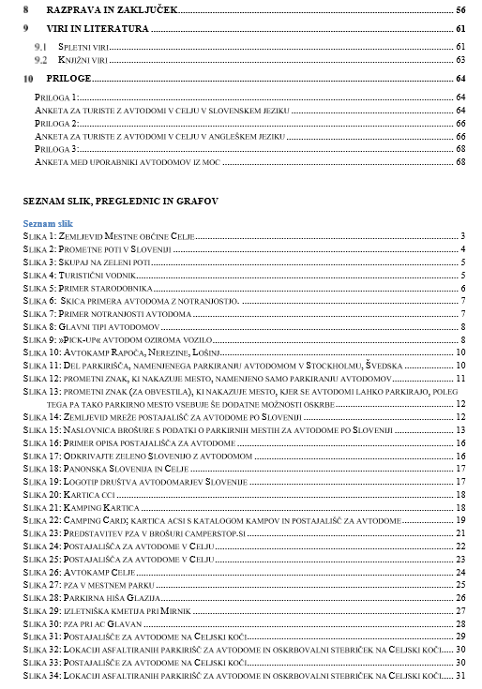
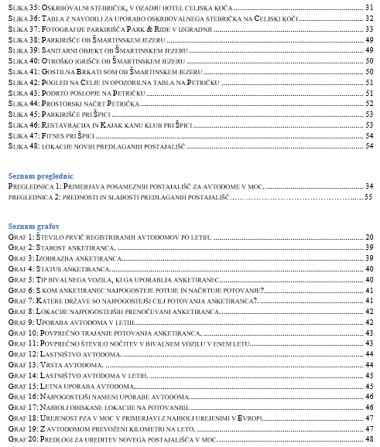
Primer kazala:
Kolar, U.; Sodobni nomadi, razvojna priložnost MOC. Mladi za Celje. Celje. 2020.

Slide 9
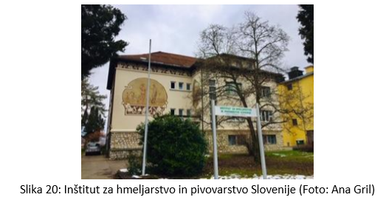
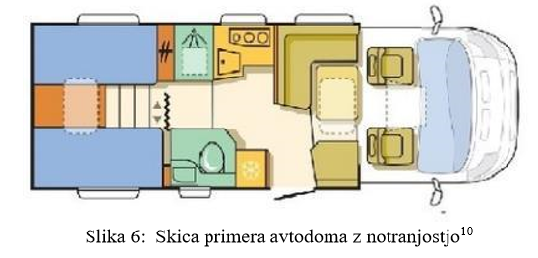
SLIKOVNO GRADIVO, GRAFIČNI PRIKAZI, TABELE
Napis in številka slike/grafikona pod sliko/grafikonom
Vir. Gril, A.: Hmelj, od kmetijske kulture do turistične priložnosti. Mladi za Celje. Celje. 2019.
Vir: Kolar, U.; Sodobni nomadi, razvojna priložnost MOC. Mladi za Celje. Celje. 2020.

Slide 10
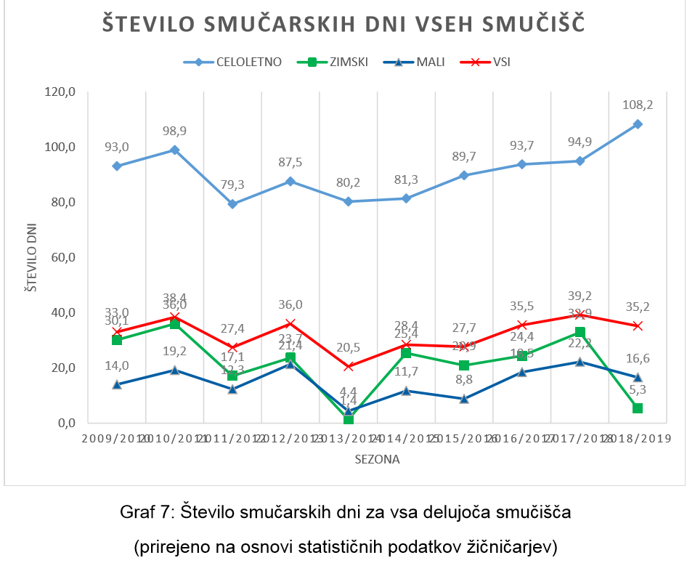
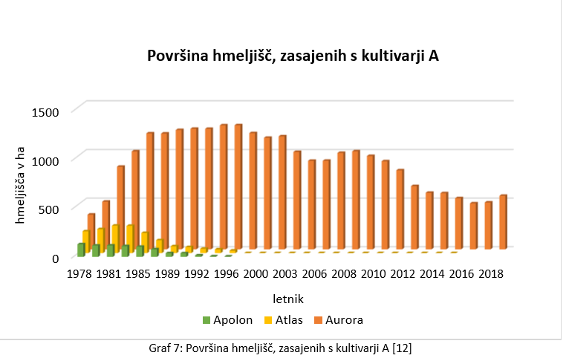
SLIKOVNO GRADIVO, GRAFIČNI PRIKAZI, TABELE
Vir: Gril, A.: Hmelj, od kmetijske kulture do turistične priložnosti. Mladi za Celje. Celje. 2019.
Vir: Marulc, A.: Umetno zasneževanje, rešitev slovenskih smučišč? Mladi za Celje. Celje. 2020.

Slide 11
SLIKOVNO GRADIVO, GRAFIČNI PRIKAZI, TABELE
Napis in številka nad tabelo
Vir: https://www.cobiss.si/oz/dokumenti/Navodila_avtorjem_objava2019_PDF.pdf, dostop 26. 1. 2021.

Slide 12
CITIRANJE IN NAVAJANJE VIROV
MOŽNIH VEČ NAČINOV (GLEDE NA STROKOVNO PODROČJE)
DRŽITE SE IZBRANEGA NAČINA CITIRANJA –
način, vejice, dvopičja, pike, oklepaji
Primer:
a) Citiranje in navajanje virov po 6. verziji APA standardov:
https://www.pef.uni lj.si/fileadmin/Datoteke/Knjiznica/Datoteke/apa_citiranje.pdf, dostop 15. 10. 2020.
b) Navodila avtorjem: https://www.cobiss.si/oz/dokumenti/Navodila_avtorjem_objava2019_PDF.pdf, dostop 26. 1. 2021.
c) Lahko uporabite orodje v Wordu: Citati in bibliografija

Slide 13
CITIRANJE IN NAVAJANJE VIROV
MED TEKSTOM: Priimek in leto izdaje: stran – (Senegačnik 2012: 244).
VIRI IN LITERATURA
Priimek, I.: Naslov. Izdaja. Založba. Kraj. Letnica.
Senegačnik, J.: Slovenija 2. Založba Modrijan. Ljubljana. 2012.
MED TEKSTOM: http://www.solcavsko.info/, dostop 20. 2. 2020.
VIRI IN LITERATURA
Solčavsko: http://www.solcavsko.info/, dostop 20. 2. 2020.

Slide 14
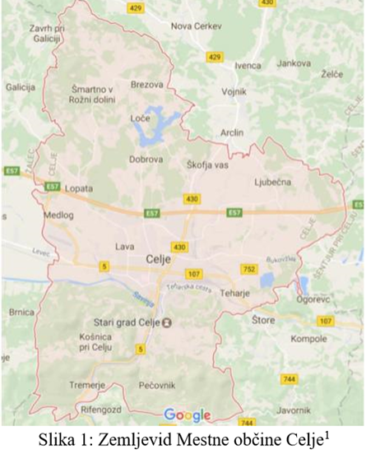
CITIRANJE IN NAVAJANJE VIROV
MED TEKSTOM – SPROTNA OPOMBA
VIRI IN LITERATURA
Vir: Gajšek, K., Kolman, T: Urbani vrtovi – zelene oaze Celja. Mladi za Celje. Celje. 2017.

Slide 15
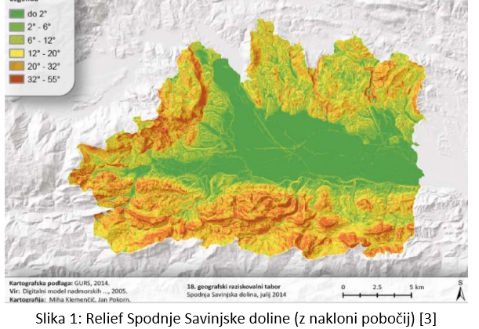
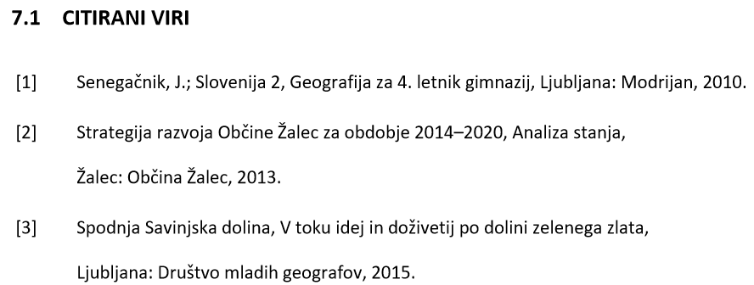
CITIRANJE IN NAVAJANJE VIROV
MED TEKSTOM – CITATI IN BIBLIOGRAFIJA
VIRI IN LITERATURA
Vir: Gril, A.: Hmelj, od kmetijske kulture do turistične priložnosti. Mladi za Celje. Celje. 2019.

Slide 16
KAKO UREDIMO VIRE IN LITERATURO?
VEČ MOŽNOSTI
ČE CITIRATE „ROČNO“, OBVEZNO UREDITE PO ABECEDNEM VRSTNEM REDU AVTORJEV, ČE AVTORSTVO NI RAZVIDNO, UREDITE PO NASLOVU DELA
ČE CITIRATE S SPROTNIMI SKLICI, PUSTITE SAMODEJNO OBLIKOVANJE

Slide 17
VIRI IN LITERATURA
Citiranje in navajanje virov po 6. verziji APA standardov: https://www.pef.uni-lj.si/fileadmin/Datoteke/Knjiznica/Datoteke/apa_citiranje.pdf, dostop 15. 10. 2020.
Gajšek, K., Kolman, T: Urbani vrtovi – zelene oaze Celja. Mladi za Celje. Celje. 2017.
Gril, A.: Hmelj, od kmetijske kulture do turistične priložnosti. Mladi za Celje. Celje. 2019.
Marulc, A.: Umetno zasneževanje, rešitev slovenskih smučišč? Mladi za Celje. Celje. 2020.
Mladi za Celje: https://mladizacelje.si/, dostop: 15. 10. 2020.
Navodila avtorjem: https://www.cobiss.si/oz/dokumenti/Navodila_avtorjem_objava2019_PDF.pdf, dostop 26. 1. 2021.
Plukavec, M.: Napotki za izdelavo raziskovalne naloge. Ljubljana: ZTI. Ljubljana. 1998.
Raziskovalne naloge I. gimnazije v Celju, dostopno na: https://www.prvagim.si/raziskovalna-dejavnost, dostop 9. 1. 2021.
Veščine znanstvenega raziskovanja: https://www.zrss.si/pdf/VescineZnanstvenegaRaziskovanja.pdf, dostop 7. 1. 2021.
Word – pomoč in učenje: https://support.microsoft.com/sl-si/word, dostop 28. 1. 2021.
Zwitter, S.: Viri in citiranje po standardih ISO. Ljubljana: ZTI. Ljubljana. 1998.
ZOTKS: https://www.zotks.si/raziskovalci/razpis, dostop 15. 10. 2020.

Slide 18
NE POZABITE – NALOGA MORA BITI LEKTORIRANA
Računalniško oblikovanje: Simona Magdalenc Lindner, prof. računalništva z matematiko
Lektoriranje: Irena Robič Selič, prof. slovenščine

